Slide 1

从信息系统看区块链的未来演进
福建·福州
斯雪明
复旦大学 教授
中国计算机学会区块链专委会 主任
福州市区块链首席专家

Slide 2
目录
01
信息系统的数学模型
02
区块链信息系统的优点与缺陷
03
区块链信息系统的演进方向

Slide 3
01
信息系统的
数学模型

Slide 4
信息系统定义
信息系统是一个人造系统，它由人、硬件、软件和数据资源组成，目的是及时、正确的收集、加工存储、传递和提供信息，实现组织中各项活动的管理、调节和控制

Slide 5
信息系统简史
信息系统在人类文明开始时就已存在
1946年电子计算机问世
1993年万维网出现
起步阶段
发展阶段
飞跃阶段
描述信息系统的体系结构是一件复杂的事情,通常人们将信息系统的体系结构分为若干方面分别和分层次地描述它的体系结构

Slide 6
六维信息系统
从多维信息空间的角度看，类似于建筑学中的各个方向的视图，信息系统可以分解为从某个空间维看到的体系结构，即考虑空间对相应的降维子空间的投影

Slide 7
六维信息系统
一个六维的信息空间来表示一个信息系统，记为:
A：网络
B：平台
C：支撑软件
D：应用软件
E：数据
T：时间
时间T
支撑软件C
网络A
应用软件D
平台B
数据E

Slide 8




信息系统的形式化表示
每一个子空间都是一个多维变量，例如
$$A\text{=}\left(A_{1},A_{2},⋯A_{n}\right)$$
而每一个
$$A_{i}$$
又可以是基本元素构成的向量组
$$A_{i}=\left(a_{i1},a_{i2},⋯a_{is}\right)$$
若T表示一个时间向量
$$T=\left(t_{1},t_{2},⋯,t_{m}\right)$$
则将信息系统在不同时刻的状态理解为时间维上的射影子空间，可以表示为一个状态矩阵

Slide 9
信息系统的形式化表示
网络层A可以表示为：
其中 表示某个要素 在 时刻的状态；

Slide 10
信息系统的形式化表示
平台层B可以表示为：
其中 表示某个要素 在 时刻的状态；

Slide 11
信息系统的形式化表示
支撑（应用）软件层C、D均可以表示为：
其中 表示应用层某个要素 或 在 时刻的
输入， 表示支撑软件或应用软件的功能。
11

Slide 12
信息系统的形式化表示
数据层E可以表示为：
其中 表示某个要素 在 时刻的状态；

Slide 13
信息系统的形式化表示
数据层E可以表示为：
其中 表示某个要素 在 时刻的状态；

Slide 14
传统信息系统的静态性
考虑传统信息系统的某一层时，子空间中的要素在时间轴上稳定不变
例如对网络层而言是指矩阵中某些列的元素是一样的
比如第一个要素是静态的，则有
成立；
也可以是子空间
中的某个
满足了

Slide 15
传统信息系统的相似性
对于同一层中的两个子系统，如
对于传统的信息系统，这两个系统用矩阵表示时大部分元素值一样

Slide 16
传统信息系统的确定性
对于传统信息系统，只要设定了输入和各个输入之间的关系，其输出也是确定的，而与实验次数无关
即对于多次实验，网络层矩阵参数不发生改变，即下面的矩阵是稳定的

Slide 17
02
区块链信息系统的优点与缺陷

Slide 18
区块链基础技术架构
根据目前区块链的发展趋势,将区块链的技术框架分为4个模块

Slide 19
区块链信息系统的优点与缺陷
区块链的特点主要体现在网络层、共识层和应用软件层
时间T
支撑软件C
网络A
应用软件D
平台B
数据E

Slide 20
网络层
优点
  P2P网络，分布式通信
  所有节点地位均等，不存在权威节点
缺陷
  监管难度增加，通信效率降低

Slide 21
共识层
优点
  通过共识确认数据，可信度高
  分布式存储，容错能力高
  链式存储，安全性高
缺陷
  同构高度冗余，存储代价高
  错误传递性，易产生延续性错误
  数据处理效率低

Slide 22
应用软件层
优点
  去中心化应用(DAPP)降低应用开发难度以及部署难度
  智能合约+APP增加了应用的智能性与不可篡改性
缺陷
  智能合约的个人开发部署增加了应用的安全性威胁
  去中心化应用(DAPP)的普及增加了垃圾应用的种类与数量

Slide 23
03
区块链信息系统的演进方向

Slide 24
区块链信息系统的演进方向
留其中之优也，改其中之缺也

Slide 25
网络层
网络分片
  每个节点只负责托管自己的分片数据，而不是存储完整的区块链状态
  创建碎片，开发者需要开发一种机制来确定哪些节点可以按照安全的方式保留在哪些碎片中
  通过共识确保网络的一个碎片中不同成员意见的一致性
Notes:
这样就能避免那些控制大量特定碎片的人所发起的攻击。

Slide 26
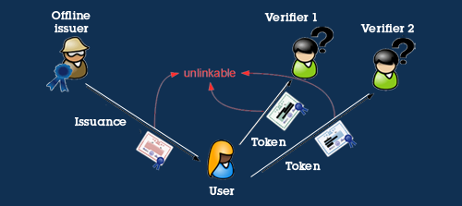
网络层
可监管+分布式+隐私保护
  Idemix
  零知识证明
  属性基签名
  群签名
  Idemix
Notes:
这样就能避免那些控制大量特定碎片的人所发起的攻击。

Slide 27
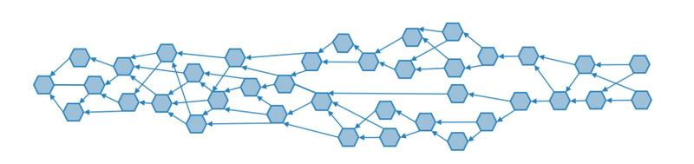
共识层
改变单链结构
  有向无环图(DAG)
  树
交易分片
  根据交易的数字特征分配到某个分片
增加错误纠正机制
  密码学

Slide 28
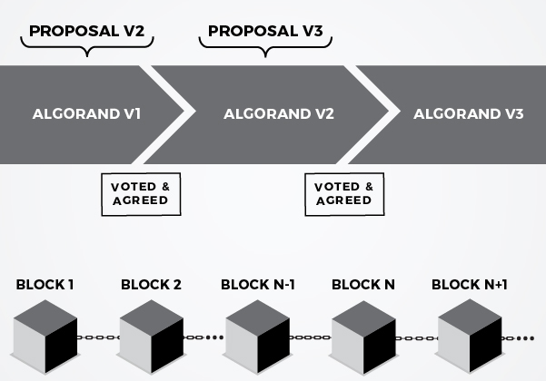
共识层
增加随机性
  可验证随机函数VRF
加强不确定性
  分层共识
增加动态性
  共识中心化与去中心化切换
ALGORAND

Slide 29

应用软件层
增加智能合约使用限制
  逻辑固化，防止被篡改
  限制逻辑灵活性，弱化图灵完备
实现智能合约隔离
  调用隔离
  数据隔离
  执行隔离
智能合约的形式化验证
Notes:
避免智能合约之间互相影响。

Slide 30
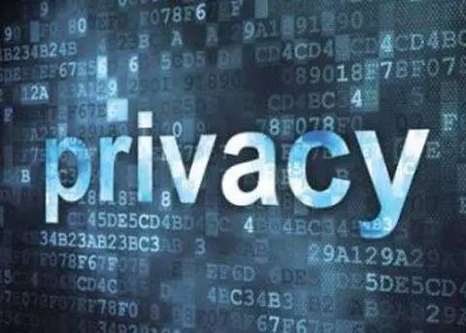
应用软件层
增加智能合约隐私保护
  安全多方计算(MPC)
  零知识证明(ZKP)
提高系统性能
  聚合签名
  环签名
  子链模式
Notes:
避免智能合约之间互相影响。

Slide 31
区块链信息系统的演进方向
纯软件向软硬件结合发展
性能
安全

Slide 32
区块链信息系统的演进方向
发展封闭向开放发展
跨链
侧链
子链

Slide 33
区块链信息系统的演进方向
单一场景应用向跨行业场景应用发展

Slide 34
区块链信息系统的演进方向
同构静态冗余向异构动态冗余发展

Slide 35








拟态防御技术
输入
g₁₁
g₁₂
…
$$E_{1}$$
g_{1h1}
策略
防护界
…
g₂₁
g₂₂
g_{2h2}
输入代理
$$E_{2}$$
g₃₁
g₃₂
…
g_{3h3}
$$E_{3}$$
调度算法
m=h₁h₂…h_{r}
$${ A}_{1}$$
$${ A}_{2}$$
$${ A}_{3}$$
…
$${ A}_{n}$$
在时空两个维度上作相异性和冗余性的变化
…
…
…
…
多模表决
g_{l1}
g_{l2}
g_{lhr}
防护界
服务集k
$$E_{m}$$
输出
异构体集合
构件池

Slide 36
消息产生与传播
消息
消息
…
…
消息
消息
普通客户端
待选表决体

Slide 37
异构表决体选择
属性异构
系统异构
随机动态选择算法
…
异构智能合约架构
…
异构共识架构
待选表决体
异构表决体

Slide 38
表决结果处理
处理结果
多模表决通过
形成区块
处理结果
多模表决不
通过
…
丢弃区块
处理结果
异构表决体

Slide 39
动态异构区块链架构
消息
动态随机
多模表决通过
形成区块
消息
动态随机
…
…
多模表决不
通过
消息
动态随机
…
丢弃区块
消息
动态随机
普通客户端
待选表决体
异构表决体

Slide 40
谢 谢
欢迎大家参加中国区块链技术与应用高峰论坛暨CCF区块链专委会第一次工作公议

